Slide 1
航太系及醫技系滲水整修工程
委託規劃設計監造服務
評審會議
2011.12.27
業務單位：總務處營繕組
報 告 人：吳易儒

Slide 2
  請委員確認是否需迴避

Slide 3
  請委員推派正、副召集人

Slide 4
簡報大綱
簡報順序
計畫地點
現況問題
經費概算
合格廠商及初審意見
差異分析
評審項目
評分方式

Slide 5
謝一田建築師事務所
蔡明烈建築師事務所

Slide 6
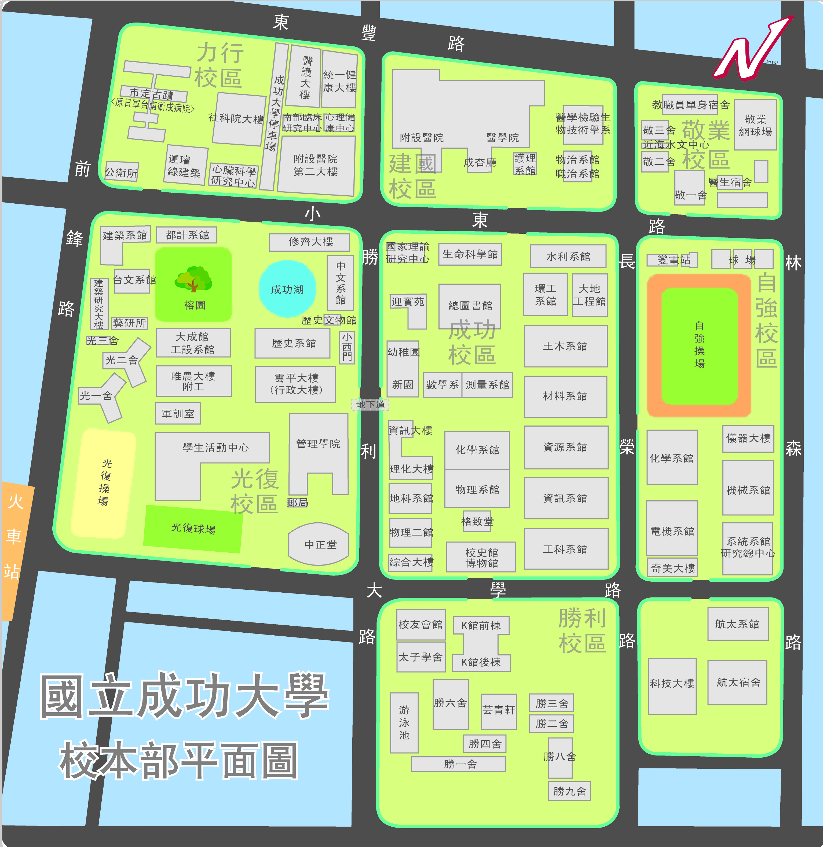
計畫地點
整修位置

Slide 7
現況問題及需求
航太系：
屋頂防水隔熱層老舊及滲水。
現有屋頂冷氣主機須全部遷移至下層各研究室空間並修補穿板孔洞。
屋頂設備（太陽能光電板、天線等）遷移至使用單位指定位置並廢除混擬土基座。
屋頂管線重整。
現有屋頂排水疏通及檢討排水配置。
醫技系：
屋頂防水隔熱層滲水。
屋頂通風設備及排煙遮棚處滲水。
4樓5784（含主任室）室及5785室窗戶滲水改善、5784室壁癌處理改善。
東北角4F樓梯處天花板剝落，須全面檢測4F天花板是否因滲水造成剝落。
現有屋頂排水疏通及檢討排水配置。
管道間滲水檢測。

Slide 8
經費概算
總經費新臺幣1,000萬元整
（但不含規劃設計監造費及相關行政規費、管理費等）
1.航太系及醫技系滲水整修工程--------- 1,000萬元整
2.委託規劃設計監造技術服務--------- 57萬8,000元整
「依建築物工程技術服務建造費用百分比法第1類費率上限（採固定費率），核算後再以85％核計規劃設計監造費」

Slide 9
合格廠商及初審意見
 | 謝一田建築師 事務所 | 蔡明烈建築師 事務所
投標資格之證明文件 | 符合 | 符合
廠商經驗及組織架構 | 符合 | 符合
工作計畫 | 符合 | 符合
規劃設計意念說明及圖說 | 符合 | 符合
投標廠商
項目

Slide 10
差異分析
投標廠商 評審項目 |  | 謝一田建築師 事務所 | 蔡明烈建築師 事務所
一、 技術服務廠商簡介 | 廠商之過往業績經驗及經驗等 | ○（P.8） | ○（7-1）
二、 工作計畫 | 工作內容 | ○（P.27） | ○（3-1）
 | 工作流程 | ○（P.23） | ○（3-3）
 | 預定工作進度 | ○（P.57） | ○（4-2）
 | 預期工作成果 | ○（P.23） | ○（3-1）
 | 監造計畫 | ○（P.58） | ○（5-1）

Slide 11
差異分析
投標廠商 評審項目 |  | 謝一田建築師 事務所 | 蔡明烈建築師 事務所
二、 工作計畫 | 工程經費概算分析及分配說明 | ○（P.53） | ○（4-1）
 | 其他零星整修 | - | -
三、 圖說設計及進度管控 | 現況檢討 | ○（P.25） | ○（1-0）
 | 設計構想分析 | ○（P.23） | ○（3-1）
 | 擬採用之防水建材及其功效評估 | ○（P.45） | ○（3-2）

Slide 12
一、資格審查：
於100年11月13日進行資格審查，計有2家廠商參與投標，經審查資格2家廠商均符合。
二、評審會議：
本案應出席委員總額計5人。
出席委員達應有委員總額數二分之一以上出席。

Slide 13
  請委員抽取評分表

Slide 14
評審項目
  廠商之過往業績經驗及信譽及實際執行規劃設計監造組織架構……………………………………………(15分)
  工作計畫…………………………………………(25分)
  (含工作內容、工作流程、預定工作進度、預期工作成果、監造計畫、工程經費概算分析及分配說明、其他零星整修申請核准案件之辦理等)
  圖說設計及進度管控……………………………(45分)
  (含現況檢討、設計構想分析、擬採用之防水建材及其功效評估)
  簡報及答詢內容之表現…………………………(15分)

Slide 15
評分方式
  各技術服務廠商向評審委員會簡報，時間不得超過15分鐘（承辦單位於簡報時間內剩餘3分鐘時鈴聲提示），評審委員答詢10分鐘，採統問統答。
  待簡報答詢後，由各評審委員就評分項目以書面評分後，按序位法依序換算為積分，序位第一得1分，序位第二得2分，序位第三得3分，序位第四及序位第五各得4分，將各技術服務廠商所得全部委員之積分，交由本評審工作小組加總，總序位積分最低者為第一名，餘類推。
  評分表請評審委員於評審完成後簽章，交本評審工作小組人員計分用。本評分表之評審委員編號欄，由各委員自行抽號編入，評分表應予彌封。

Slide 16
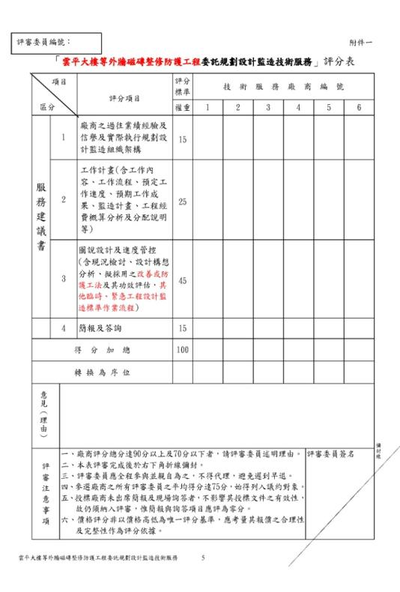

1.最後打成績時請注意：上方標註(稿)，為提供草稿使用
2.若打完成績，請在右下方框內簽名後將折角貼蓋著簽名彌封。
(稿)

Slide 17
  簡報結束

